Slide 1
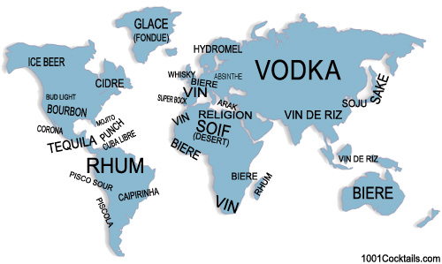
Prévention des addictions en entreprise
Travailleurs sociaux de BFC
Septembre 2021
Marie DUBIEZ – Médecin du travail
Virginie Jadot ou Laurence Bideaux ou Marlène Petitcuenot– Infirmière de santé au travail / Assistante sociale

Slide 2
Préambule
La présentation sera composée de 4 grandes parties :
1ere partie : généralités concernant l’addiction et les substances psychoactives: alcool, cannabis, drogues dures, médicaments psychotropes
2e partie : consommations en milieu professionnel: conséquences possibles, réglementation
3e partie : en pratique: gestion du déni, gestion d’un trouble aigu du comportement, dépistage
4e partie: La prise en charge thérapeutique
... Et s’il reste du temps.... La problématique des écrans

Slide 3
Préambule
Compte tenu du nombre de participants :
Merci de poser vos questions uniquement par écrit, à tout moment, à l'aide du chat, situé en bas à droite de votre écran. Vous n'avez pas besoin d'activer votre webcam ou votre micro.
Le temps des « questions- réponses » se fera après présentation de chaque partie, nous répondrons alors oralement aux questions posées par écrit
Nous vous remercions pour votre participation

Slide 4
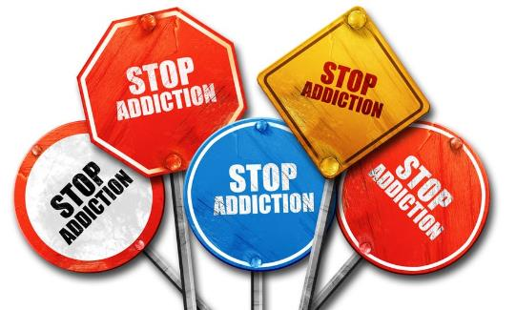
Généralités
Substances psychoactives (SPA) et addiction

Slide 5
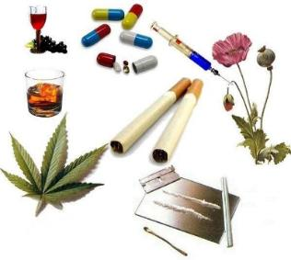
Définitions : substances psychoactives et addiction
Produit légal ou illégal agissant sur le cerveau et procurant du plaisir
Augmentation progressive des doses et des fréquences de prises
pour retrouver la sensation de plaisir
Risque à terme d’addiction au produit :
Impossibilité de contrôler la consommation malgré les conséquences négatives
Maladie nécessitant des soins
Notes:
Alcool, cannabis , drogues mais aussi jeux, écrans, sport et même ,,, travail!

Slide 6
Mécanisme du plaisir
Lors d’un 1er contact avec une chose agréable , l’activation du Système de la Récompense (SR) cérébral aboutit à la libération de dopamine, messager chimique du plaisir
La dopamine aide à la mémorisation du stimulus agréable
=> envie de répéter le comportement donnant du plaisir
Lors d’un 2e contact avec une chose agréable, le SR s’active immédiatement => « conditionnement »

Slide 7
SR et substances (ou comportements) addictifs
Les produits (ou comportements) addictifs engendrent la libération d’une quantité de dopamine beaucoup plus importante que les récompenses naturelles
Très rapidement: besoin accru de répéter le comportement procurant du plaisir, et perte progressive du contrôle

Slide 8
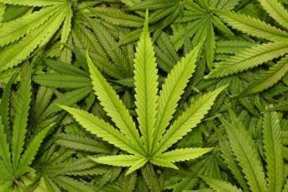
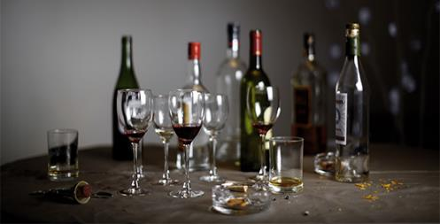
Focus sur 2 produits
Alcool et Cannabis

Slide 9
Alcool : quelques chiffres
1ère cause d’accidents de la route, 2ème cause d’accidents mortels
2ème cause de mortalité évitable après le tabac
10 à 20 % des accidents du travail
41 000 décès/an
Source : sécurité routière, bilan de l’accidentalité routière, 2018 – INRS, statistiques Accident de travail et addiction
Notes:
1er risque mortel: la vitesse
Tabac : 73 000 décès par an (nouveau chiffre)

Slide 10
Alcool : les effets à court terme (1)
Une consommation d’alcool peut procurer une sensation :
de détente, d’euphorie
de désinhibition
de diminution des réflexes
A plus fortes doses, c’est l’ivresse:
mauvaise coordination des mouvements
Troubles de l’élocution
diminution des réflexes et de la vigilance
état de somnolence...
pertes de mémoire allant jusqu’au trou noir

Slide 11
Alcool : les effets à court terme (2)
À très fortes doses:
La somnolence peut aller jusqu’au coma éthylique:
C’est une urgence médicale pouvant entraîner le décès en l’absence de soins
Ne jamais laisser la personne seule

Slide 12
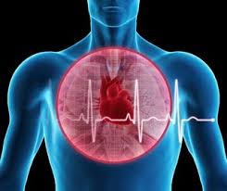
Alcool : effets à long terme
Sur le système cardiovasculaire ( HTA, AVC, troubles du rythme...)
Sur le foie
Sur le système digestif
Sur le cerveau : troubles cognitifs, modification de l’humeur, dépression...
Risque accentué de cancer (même à faible dose) : cancer des voies –aérodigestives supérieures, de l’estomac, du foie, du sein et colorectal
Complications psychosociales : violences, suicides, homicides, isolement...
Notes:
15.000 décès par cancer : soit 10 % de la mortalité cancéreuse française annuelle
Le risque est d’autant plus augmenté si il est associé avec le tabac

Slide 13
De la consommation à l’addiction
Source : addictaide.fr
Notes:
¼ de la population adulte est dans une consommation problématique, la plupart du temps parce qu’ils ne se rendent pas compte de leur surconsommation (usage à risque/nocif => notion de verre standard) ou déni lorsque dépendance

Slide 14
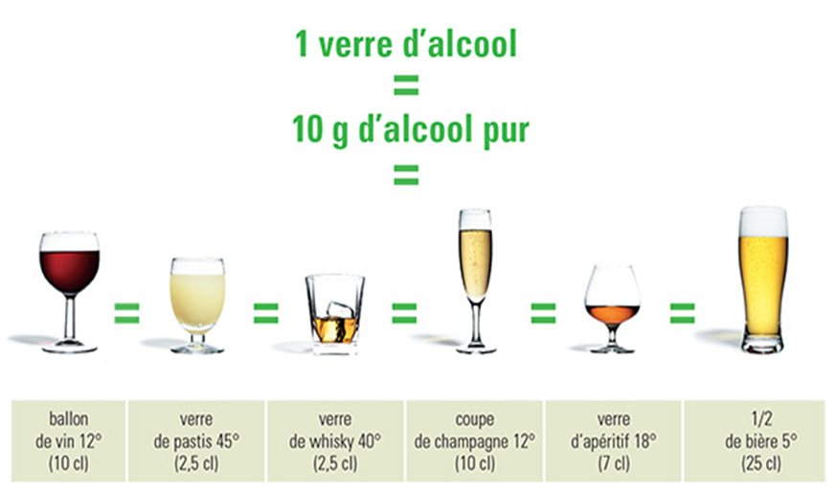
Alcool : Nouvelles recommandations de 2017
Pour limiter les risques pour la santé au cours de la vie, il est recommandé de ne pas consommer :
plus de 10 verres d’alcool par semaine
plus de 2 verres standards par jour ;
Et avoir au minimum 2 jours dans la semaine sans consommation.
Rappel : 1h30 pour éliminer un verre
Notes:
Un avis d’experts de 2017, a émis des recommandations en terme de consommation d’alcool en France en prenant mieux en compte le risque de cancer.
L’institut national du cancer recommande de ne pas consommer d’alcool régulièrement, de réduire autant que possible la consommation et la fréquence
1 dose : dose bar : à la maison, on est plus généreux, raconter les sensis en entreprise (ils doublent ou triplent les doses lorsqu’on demande de servir un verre d’alcool fort par exemple...)

Slide 15
Variabilité
Pas d’égalité homme-femme!
Un
de 80 kg buvant 4 Unités d’alcool en 1 heure aura un taux d’alcoolémie de 0,71 g/L
Pour la même consommation d’alcool ...
Une
de 65 kg aura un taux de 1,02 g/L
Notes:
Les hommes pour la même conso auront une alcoolémie moins élevé, mais les effets sur la santé sont identique !
Plus on consomme plus on risque de développer des maladies...

Slide 16
Pas d’égalité face à l’alcool !
Le taux d’alcool dans le sang varie selon :
le poids de l’usager,
le sexe OU
le nombre de verres consommés
la vitesse de consommation

Slide 17
Combien de temps faut-il pour éliminer ?
L’alcoolémie diminue chaque heure de 0,15 g/L
Il faut 1h30 en moyenne pour éliminer chaque verre d’alcool
Si on consomme sans repas, l’alcool passe plus rapidement dans le sang et ses effets sont plus importants
Le taux d’alcool maximal est atteint : ¼ d’heure après absorption à jeun, 1 heure après absorption au cours d’un repas

Slide 18
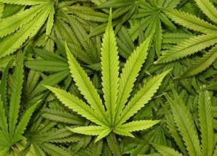
Cannabis
Généralités (1)
Le cannabis est une plante.
Le principe actif responsable des effets psychoactifs est le THC (tétrahydrocannabinol), qui est un stupéfiant
C’est la 4ème substance psychoactive la plus consommée en France, derrière le tabac, l’alcool et les médicaments psychotropes
Notes:
Les médicaments psychotropes étant prescrits donc légaux,,,,

Slide 19
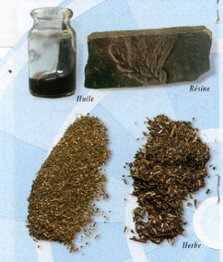
cannabis
Généralité (2)
Il peut être consommé sous différents formes :
Herbe: « Marijuana », « beuh », « weed »,
Résine: « Haschich », « shit », « chichon », « skuff » (très riche en THC)
Huile (plus concentrée)
Le cannabis est généralement fumé mélangé à du tabac : « joint », « pétard », « bedot », « kif »
Le « K2 » ou « spice » est un cannabis de synthèse 85 fois plus concentré en marijuana. Il peut s’utiliser avec une cigarette électronique et peut provoquer la mort par overdose

Slide 20
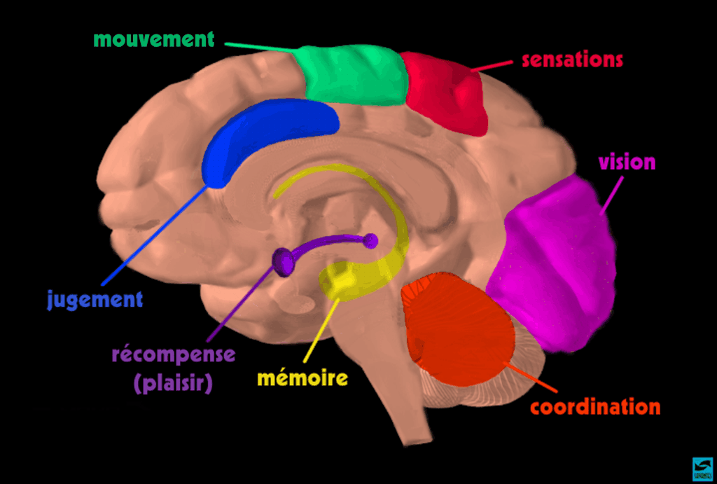
Les effets du cannabis sur le cerveau
Atteinte de la coordination et de la notion du temps, baisse des réflexes
Modification des émotions, des perceptions sensorielles majorées
=> « Bad Trip »
Perte de mémoire, de concentration
Apparition de vertiges
Prise de risques
Les effets psychoactifs d’un joint peuvent durer jusqu’à 10 heures
Source: Formation Repit
Notes:
Le cannabis est lipophile => stockage dans les graisses et notamment les graisses du cerveau, relargué régulièrement dans la circulation sanguine => tests urinaires non fiables
Bad trip: souvent lors de la première consommation, et lorsque le consommateur n’est pas forcément bien dans sa tête avant de fumer (=> paranoïa avec cannabis,,,,,)

Slide 21
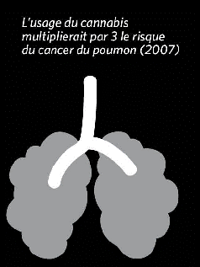
Effets à long terme
Un joint = 5 cigarettes = 5x plus dangereux pour la santé !!!
Les risques:
Maladies du cœur
Maladies des poumons, pouvant aller jusqu’au cancer
Désocialisation, perte de motivation
Mode d’entrée possible dans une schizophrénie (pour une personne prédisposée)
Dépendance physique (5% des consommateurs)...
Notes:
Mode d’entrée possible aussi pour la bipolarité
Dépendance bcp plus psychologique que physique

Slide 22
Cannabis et volant
Réflexes ralentis, mauvaise coordination des gestes, difficultés à maintenir sa trajectoire, pendant plusieurs heures après la consommation
Le cannabis est dangereux au volant :
Les conducteurs ont 2 x plus de risques de provoquer un accident mortel.
Ce risque est x 29 en cas de consommation associée d’alcool (alcool seul x17)
Le test urinaire de dépistage peut rester positif :
jusqu’à 1 mois après la conso (pour un fumeur régulier)
Entre 7- 14 jours pour une conso occasionnelle
Notes:
Raconter l’histoire de la souris dans sa roue (injection oh: elle tourne puis s’endort, injection cannabis: idem, injection de toutes petites doses oh + cannabis: elle s’endort avant même d’arriver à faire tourner la roue)

Slide 23
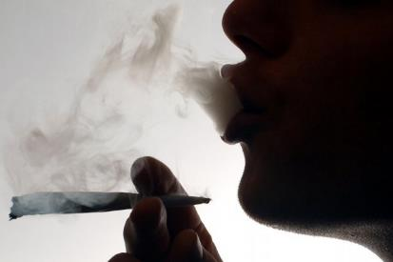
Cannabis et loi
Le cannabis est classé comme stupéfiant. L’usage, la culture, la détention, l’importation, la vente ou la cession à titre gratuit sont interdits.
La loi n’établit aucune différence entre les drogues dites « dures » et
« douces ». (Loi du 31 décembre 1970)
Toute conduite sous stupéfiants est interdite
En cas de contrôle routier, la notion de taux n'existe pas : sa simple détection lors du dépistage qualifie l'infraction

Slide 24
DROGUES DURES
Généralités

Slide 25
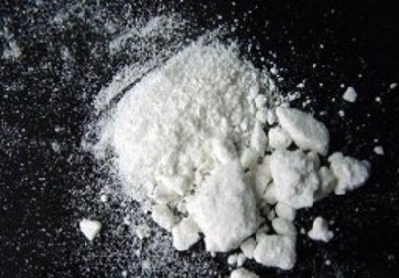
Cocaïne
Dépendance : psychologique et physique, forte et d’installation progressive
Effets principaux recherchés : désinhibition, assurance
Dangers principaux : problème cardiaque, convulsion, mort en cas de surdosage
Notes:
Drogue festive et pour tenir le coup => restauration, spectacles, communication, création,,,

Slide 26
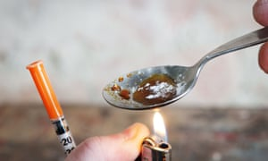
Crack
Dérivé très bas de gamme de la cocaïne
Dépendance : psychologique et physique, forte et d’installation très rapide en 1 à 3 prises
Effets principaux recherchés : désinhibition, euphorie, excitation intense et rapide
Dangers principaux : problème cardiaque, convulsion, mort en cas de surdosage

Slide 27
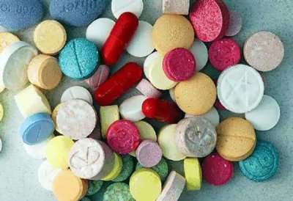
Psychédéliques
LSD, amphétamines (ou « speed »), ecstasy
Dépendance : très rare
Effets principaux recherchés : modification des perceptions visuelles, auditives, tactiles, augmentation du désir
Dangers principaux : troubles psychiques graves
Notes:
Peu de morts (13/an en France, par déshydratation, overdose,,,)

Slide 28
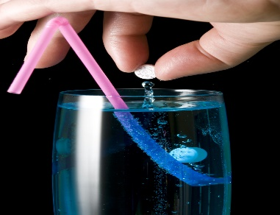
GHB-GBL
Dépendance : psychologique et physique d’installation progressive
Effets principaux recherchés : quiétude, euphorie, désinhibition
Dangers principaux : perte de conscience avec risque de viol, mort, notamment si associé à l’alcool ou autre drogue

Slide 29
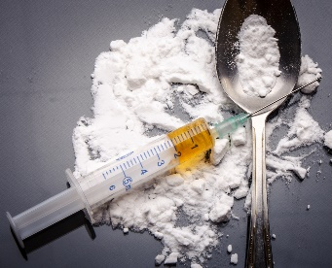
Héroïne, opioïdes
Dépendance : physique très rapide et très forte
Effets principaux recherchés : bien-être immédiat, déconnection avec la réalité
Dangers principaux : nausées, vomissements, mort par overdose

Slide 30
Le protoxyde d’azote (« proto »)
Cartouches de gaz vendues dans les supermarchés pour la cuisine, inhalation du gaz après en avoir rempli des ballons
Effets principaux recherchés: euphorie
Dangers principaux: troubles neurologiques graves, décès

Slide 31
Médicaments psychoactifs
Généralités

Slide 32
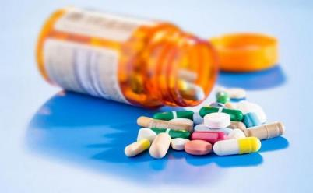
Effets
Les antidépresseurs, les anxiolytiques, les hypnotiques et les neuroleptiques agissent tous sur le cerveau
Ils peuvent altérer la vigilance, le sommeil, la mémoire et l’équilibre
Ils peuvent entraîner une dépendance en cas de prise prolongée.
Notes:
Hypnotiques: temps de prescription maxi: 4 semaines
Anxiolytiques: temps de prescription maxi: 12 semaines

Slide 33
Consommations en milieu professionnel :
Quelles conséquences possibles ?
Notes:
LE FAIT D’AVOIR UN EMPLOI serait protecteur sur les consommations

Slide 34
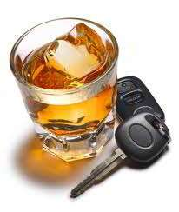
Consommations en milieu professionnel
La consommation de Substances Psychoactives majore :
les risques d’ AT : 15 à 20 %
l’absentéisme, les retards,
les erreurs
les conflits, les sanctions disciplinaires pouvant aller jusqu’au licenciement
Source Etude ActuSAM (Stupéfiants et accidents mortels) OFDT 2016,
Notes:
Vidéo avec la souris
Avec l'étude ActuSAM ce risque est en moyenne de 17,8 avec un effet-dose marqué allant de 6,4 pour une dose comprise entre 0,5 et 0,8 g/l, de 8,3 entre 0,8 et 1,2 g/l, de 24,4 entre 1,2 et 2 g/l et jusqu'à 44,4 au-delà de 2 g/l.

Slide 35
Prévention des risques liés aux consommations en milieu professionnel
Apport de la réglementation

Slide 36
La réglementation
Interdiction d’introduire et de distribuer des boissons alcoolisées autre que « le vin, la bière, le cidre et le poiré »
Interdiction de laisser entrer ou séjourner dans les lieux de travail des personnes en état d’ivresse
L’ivresse d’un salarié dûment constatée, peut justifier que l’employeur ordonne son retrait du poste pour raison de sécurité
L’employeur peut prendre toute mesure pour sanctionner un salarié qui serait en état d’ébriété
Notes:
Le vin, la biere, le cidre et le poiré sont donc autorisés! (par exemple: restauration collective d’entreprise,,,)

Slide 37
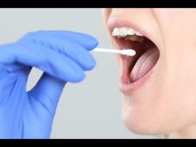
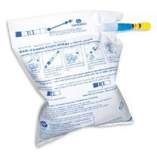
Le règlement intérieur
Peut limiter, voire interdire, pour des raisons de sécurité, l’introduction et la consommation de toute boisson alcoolisée
Peut stipuler des mesures d’encadrement des pots d’entreprise
Peut prévoir l’obligation du salarié exposé à un risque de se soumettre à un test de dépistage aléatoire (éthylotest ou test salivaire) mais les contrôles systématiques ne sont pas admis
Notes:
Travail avec des machines dangereuse, conduite de véhicule, manipulation de produits dangereux...

Slide 38
Alcool et code de la route
Art. R234-1: Alcoolémie : Limites à ne pas dépasser au volant :
conducteur de transport en commun: alcoolémie < 0,2 g/l
autres conducteurs: alcoolémie < 0,5 g/l
Notes:
0,2 g/L ou permis probatoire

Slide 39
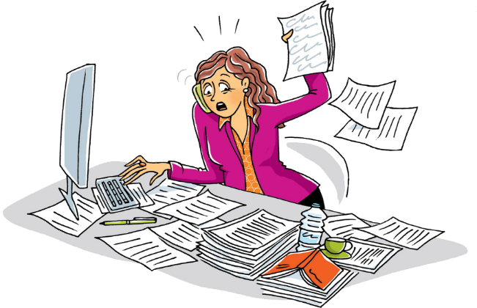
Stupéfiants et code du Travail
Même en cherchant bien...
... RIEN

Slide 40
Stupéfiants et autres codes
Le code de la santé publique interdit tout usage de stupéfiants (art. 3421-1)
Le code pénal interdit tout trafic de stupéfiants (art. 222-37)
Le code de la route (art.L235-1)
Toute conduite sous stupéfiants est interdite
La notion de taux n'existe pas : sa simple détection lors du dépistage qualifie l'infraction !

Slide 41
Dans votre pratique
Gestion du déni
Gestion d’un trouble aigu du comportement / Fiche de constat
dépistage

Slide 42
Addiction et déni (1)
Mode de défense, mécanisme inconscient consistant à ne pas voir ce qui est insupportable (« la dépendance à l’alcool, être alcoolique »)
Protection contre l’angoisse liée à la prise de conscience du diagnostic (honteux) et des conséquences personnelles, familiales, sociales, professionnelles
Peur de la perspective probable de la nécessité de l’arrêt « à vie » de toute consommation d’alcool (perte)

Slide 43
Addiction et déni (2)
Plusieurs composantes du déni
Déni de l’existence d’un problème, de la consommation, de la quantité absorbée (« je bois comme tout le monde »)
De la relation entre les problèmes et l’alcool (« j'ai été licencié pour restructuration, ce n’est pas l’alcool »)
Déni de la dépendance alcoolique, « Je pense m’arrêter, ou quand je le veux »
De la sévérité du problème, (« ma femme exagère toujours »)
De l’existence de solutions (« qu’est-ce que vous voulez que je fasse ?»)
Déni du corps (dégradation physique, santé)
De la capacité du patient à mettre en œuvre des solutions (« j’ai déjà fait 2 cures sans résultats »)
Revue de la Médecine Générale N°170 février 2000
Notes:
Le déni est variable, pas linéaire, fluctuant ce n’est pas exhaustif

Slide 44
Déni :
Quel comportement adopter ?
Une communication empathique et sans jugement est essentielle (sentiment de honte, dévalorisation, culpabilité)
Eviter l’appellation « d’alcoolique »
Redonner espoir (possibilités de prises en charge adaptées, traitements efficaces...)
Donner des informations (groupes de soutien... )
Orienter auprès d’un professionnel de santé (médecin du travail, addictologue, réseau d’aide à l’arrêt...)

Slide 45
Gestion d’un trouble aigu du comportement (1)
Identifier les signes d’alerte : propos incohérents, démarche titubante, désorientation, agressivité, propos incohérents, somnolence, état de malaise...
Eviter la mise en danger du salarié et/ou de son entourage en l’écartant de son poste mais sans le laisser seul
Informer le sauveteur secouriste du travail et/ou le supérieur hiérarchique (selon protocole)
Tout comportement anormal peut avoir de nombreuses origines (exposition à des produits chimiques, maladie, consommation de médicaments...) et nécessite un avis médical.
Notes:
Pathologie aigue pouvant simuler une alcoolisation: AVC, décompensation diabétique,,,

Slide 46
Gestion d’un trouble aigu du comportement (2)
Demander un avis médical : SAMU (15 ou 112), pompiers (18) ou médecin traitant selon la situation
Ne pas laisser partir la personne seule chez elle, ou chez son médecin traitant
Respecter la vie privée de la personne et s’abstenir de tout jugement de valeur
Etablir une fiche de constat et contacter le médecin du travail afin de l’avertir de la situation
Notes:
Noter par écrit les instructions données par le médecin au téléphone
Salarié violent: appeler la police ou la gendarmerie (17)
Prévenir la famille ou les tiers
Le faire raccompagner par un tiers
Ne pas le laisser seul au domicile
Double de la fiche de constat au salarié

Slide 47
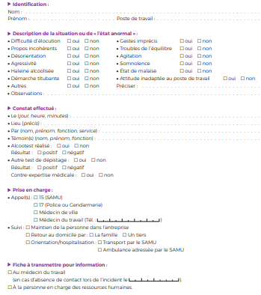
Exemple de fiche de constat
(trouble aigu du comportement)
Source : A partir du guide élaboré par DIRECCTE de Haute Normandie Institut de Médecine du travail de Caen, septembre 2009

Slide 48
Tests de dépistage: Rappel réglementaire
Les tests de dépistage ne peuvent se faire que si ces conditions sont respectées et notifiées dans le RI (ou la note de service) :
Dépistage justifié pour des raisons de sécurité
Pour les postes à risque notamment
Lors du constat d’un trouble aigu du comportement (pour tous postes)
Ou dans le cadre de contrôles aléatoires (postes à risque uniquement)
Réalisé par l’employeur, un supérieur hiérarchique ou une autre personne désignée
Présence d’un tiers souhaitable mais non obligatoire
Autorisation obligatoire du salarié
Possibilité de contre-expertise à la charge de l’employeur
Respect du secret professionnel
Notes:
Autotests possibles (endroit confidentiel, matériel fourni par l’employeur, par exemple le lundi matin avant la prise de poste pour savoir si l’on est positif au test salivaire cannabis,,,, Si le salarié refuse il peut s’exposer à des sanctions disciplinaires
Dans le RI doivent être notés: les conséquences d’un résultat positif ou d’un refus du test (sanction)

Slide 49
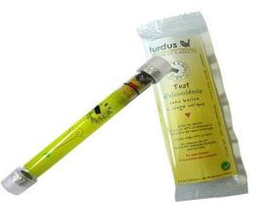
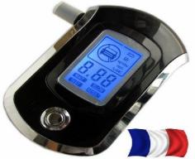
Dépistage alcool
Il est réalisé via un éthylotest (= alcootest) :
Chimique
Électronique
Il mesure la concentration en alcool de l’air expiré par le salarié
Positivité basée classiquement sur les valeurs du Code de La route: 0,25mg/l d’air expiré, soit 0,5g/l de sang

Slide 50
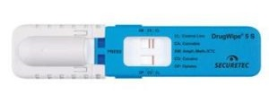
Dépistage cannabis
Dépistage salivaire uniquement
Il est autorisé par le Conseil d’état depuis le 5 décembre 2016
Il détecte la substance psychoactive (THC), présente dans la cavité buccale
Le THC peut être détectable pendant 6h maximum après la consommation de cannabis
Notes:
Test qui existe mais en pratique, peu réalisé car quoi faire d’un résultat positif??? Et possibilité de faux-positifs,,,

Slide 51
Les étapes du changement et les prises en charge thérapeutiques existantes

Slide 52
Qui peut prendre en charge ?
Les médecins traitants
Les addictologues libéraux
Les psychiatres libéraux ou hospitaliers,
Les CSAPA (ANPAA, SOLEA, SOLEA BIS...)
Les CMP...
Peuvent aider: les psychologues, psychothérapeutes libéraux...

Slide 53
Outils de dépistage : les autoquestionnaires
Alcool : AUDIT
Cannabis : CAST

Slide 54
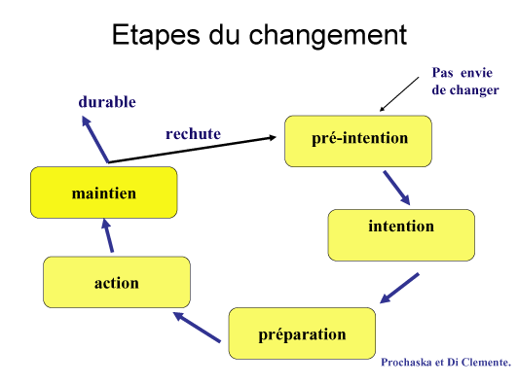
Comment se passe une consultation ?
Les thérapeutes proposent des entretiens motivationnels basés sur « les étapes du changement »

Slide 55
Prise en charge en fonction du stade
Pré-intention:
Le thérapeute donne juste des informations
Intention:
Sont discutés la balance bénéfices-risque, les effets positifs d’une réduction/arrêt de la consommation. La résistance au changement, la confiance en soi sont évalués
Préparation:
stade du changement: par quels moyens? pour quels objectifs?
Action:
réduction des consommations, sevrage, suivi avec évaluation des difficultés et des bénéfices
Maintien du changement:
But: éviter la rechute, accompagnement psychologique si besoin
La rechute.... peut exister... Ne pas se décourager, dédramatiser et retenter

Slide 56
Les traitements
les objectifs d’une prise en charge des dépendances:
Alcool : réduction des consommations (et non plus abstinence totale)
Héroïne : réduction des risques
Les traitements médicamenteux :
Aide au sevrage alcool: Baclofene®, Sélincro®
Aide au sevrage héroïne : Subutex®, Methadone®
Il n’existe pas de traitement médicamenteux d’aide à l’arrêt du cannabis
Les types de sevrages pour l’addiction à l’alcool:
Sevrages simples: 7 à 10 j (à domicile ou en cure d’hospitalisation)
Sevrages complexes: 3 à 5 semaines (centre de cure de désintoxication)
Notes:
Selincro en 1ere intention (effets 2aires les 2 1ers jours la plupart du temps), peut être pris 2h avant consommation previsible, et/ou quotidiennement
Baclofene: plus sédatif. Effet anxiolytique ajouté
Méthadone: initié uniquement en CSAPA/CH/SOLEA
Sevrage à domicile: suivi quotidien (telephone, IDE) pour évaluer risque de DT ou autre

Slide 57
Écrans: jeux vidéos-internet

Slide 58
Risques possibles (1)
Une utilisation modérée et adaptée peut être bénéfique sur divers aspects (coordination dans l’espace, réactivité, entraide...)
Une utilisation inadaptée peut devenir à risque:
Exposition des mineurs à des contenus violents, pornographiques ou inadaptés à l’âge
Cyber harcèlement / cyber pédophilie
Endettement (achats ou jeux d’argent en ligne)
Difficultés de différencier fiction et réalité
Risque de dépendance (v infra)

Slide 59
Risques possibles (2)
Écrans et sommeil:
Forte stimulation des récepteurs de la rétine
Baisse voire suppression de la sécrétion de mélatonine
Excitation cognitive des contenus
impact défavorable sur le sommeil
nécessité d’un « couvre feu digital »
Lumières bleues et rétine:
Accélération du vieillissement de la rétine
Risque accru de DMLA

Slide 60
Différences entre utilisation régulière et excessive (1)
Utilisation régulière:
Pratique quotidienne
Temps d’écran prolongé
Arrêt possible de l’écran en choisissant des activités alternatives
Pas de conséquences négatives significatives
Possibilité de réduction spontanée du temps d’écrans quotidien
Utilisation excessive:
Concernerait 8% des adolescents en Europe
Le « trouble du jeu vidéo » fait maintenant partie du DSM-5
Pratique intensive associée à des conséquences négatives

Slide 61
Différence entre utilisation régulière et excessive (2)
Ce ne sont pas les heures de pratiques qui font forcément la différence
Ordre d’idée d’un usage excessif : > 30h / semaine
Ce qui fait la différence :
Maintien ou non d’autres activités satisfaisantes
Notion de perte de contrôle
Conséquences négatives familiales, sociales, personnelles

Slide 62
Risques liés à la dépendance
Émotionnels:
Incapacité à s’arrêter, sentiment de vide lors de la déconnection
Syndromes anxiodépressifs
Relationnels:
Conflits avec entourage proche, mensonges
Isolement, abandon des autres activités
Physiques:
Troubles du sommeil, troubles alimentaires
Maux de tête, fatigue visuelle
TMS
Scolaires/professionnelles:
Désinvestissement, échec
licenciement

Slide 63
Outils de contrôle d’utilisation
Jeux, internet
Respecter les âges limites (PEGI), surveiller les contenus (enfants)
Fixer une durée maximale d’utilisation
Fixer des pauses
Placer les écrans dans les espaces communs
Planifier d’autres activités distrayantes
Ouvrir la discussion, le dialogue (notamment parents-enfants)
Se rappeler que la surconsommation est le plus souvent transitoire
Aller chercher de l’aide auprès de professionnels si nécessaire

Slide 64
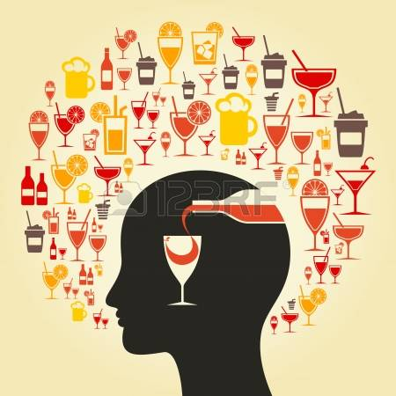
Merci de votre attention !

